Slide 1
Русский язык
4-Б класс изложение
Багдасарян Гульноз Ташпулатовна
Учитель начальных классов
высшей категории
СОШ І-ІІІ ступеней №5,
г. Симферополь

Slide 2
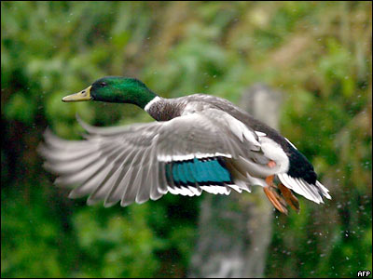
Загадка
Под дождём она гуляет,
Щипать травку обожает,
Кря кричит, Всё это шутка,
Ну, конечно – это …

Slide 3
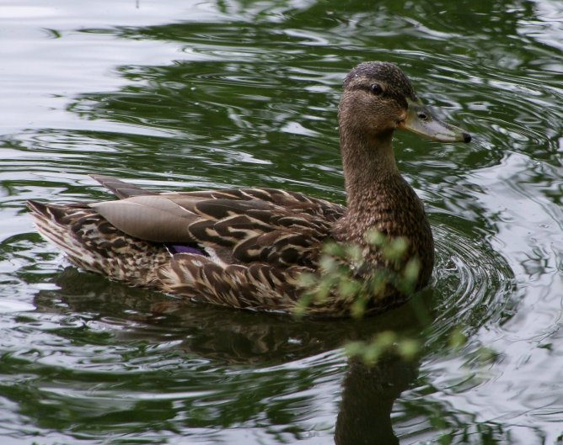
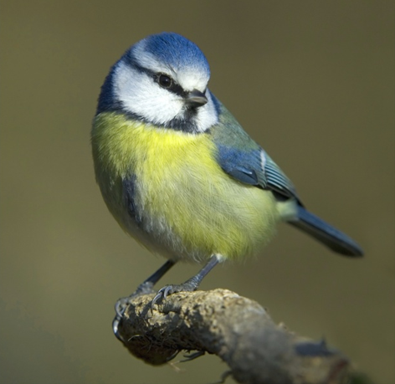
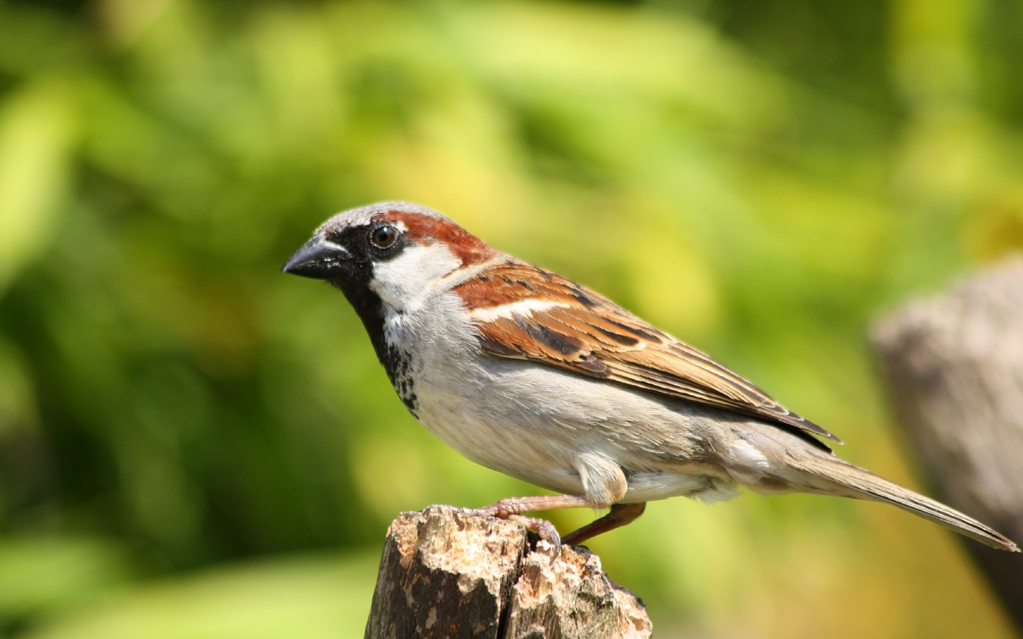

Slide 4
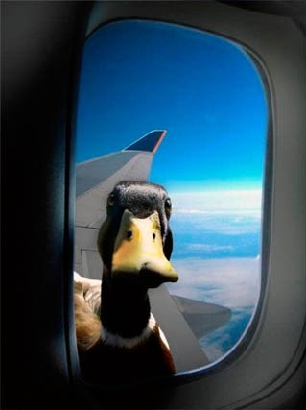
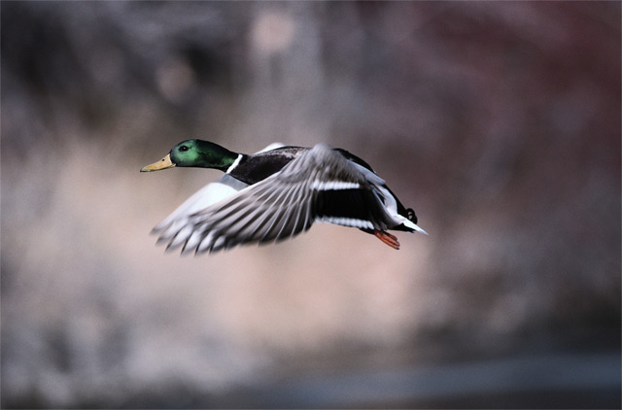
А знаете ли вы, что….
1. Утки ходят вразвалочку из-за того, что имеют короткие широко расставленные лапы и для того, чтобы шагать, им приходится переваливаться всем телом.
2. Крякают только самки уток.
3. У уток больше шейных позвонков чем у жирафа.
4. Утки умеют нырять на глубину более 6 метров для добычи еды.
5. Некоторые виды уток преодолевают огромные расстояния во время своих регулярных перелетов на огромной скорости. Например, черная казарка преодолевает путь в 3000 миль из Аляски в Калифорнию за 72 часа.

Slide 5
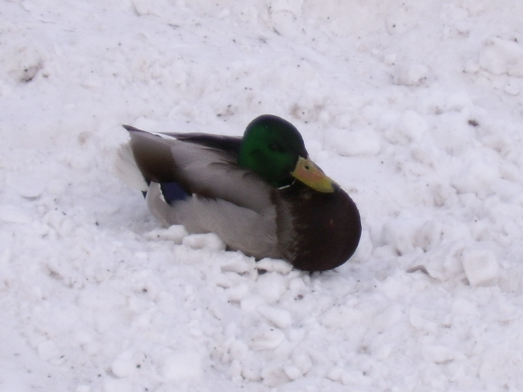
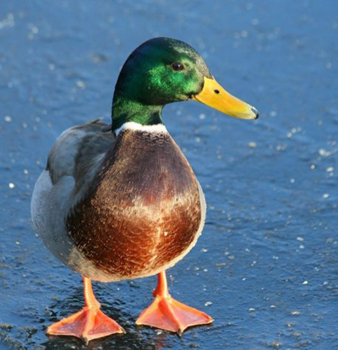
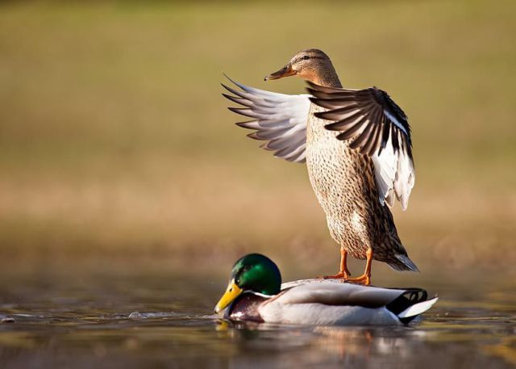
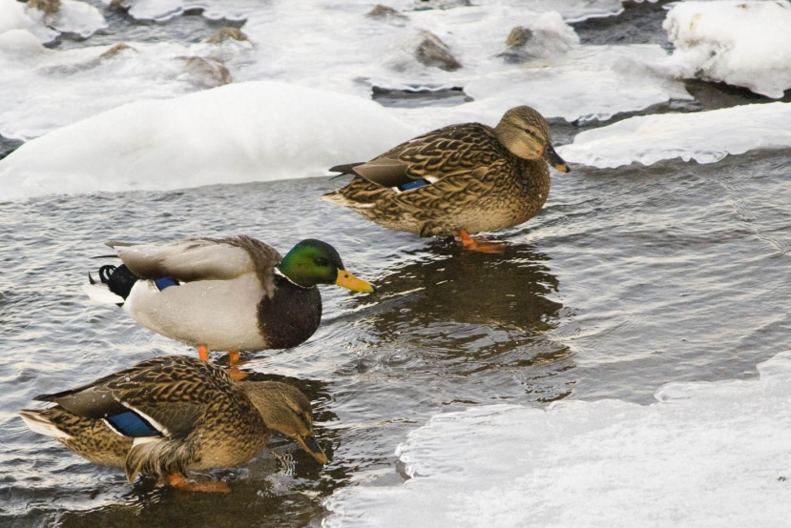
Изложение

Slide 6
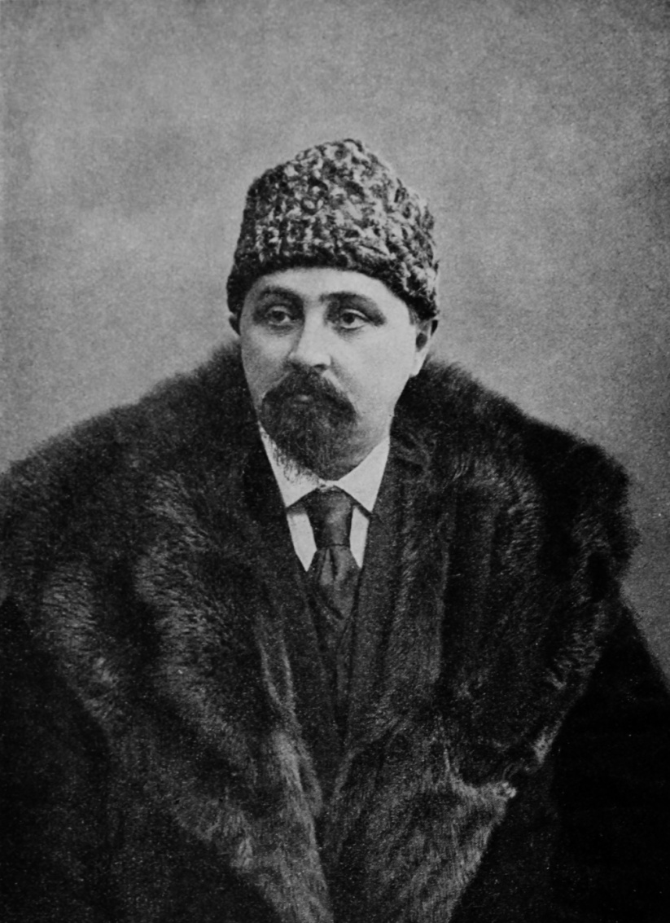
Дмитрий Наркисович
Мамин-Сибиряк

Slide 7
Серая Шейка
Первый осенний холод, от которого пожелтела трава, привел всех птиц в большую тревогу. Все начали готовиться в далекий путь и все имели такой серьезный, озабоченный вид. Да, нелегко перелететь пространство в несколько тысяч верст...
И только Серая Шейка не могла лететь, у которой было переломлено крыло еще весной, когда подкралась к выводку Лиса и схватила утенка. Старая Утка смело бросилась на врага и отбила утенка; но одно крылышко оказалось сломанным.
- Даже и подумать страшно, как мы покинем здесь Серую Шейку одну, - повторяла утка со слезами. - Все улетят, а она останется одна-одинешенька. Да, совсем одна... Мы улетим на юг, в тепло, а она, бедняжка, здесь будет мерзнуть... Ведь она наша дочь, и как я ее люблю, мою Серую Шейку!
Наступил и роковой день, утиный косяк сбился и стая поднялась вверх.
Серая Шейка осталась на реке одна и долго провожала глазами улетевший косяк.
…………………………..

Slide 8
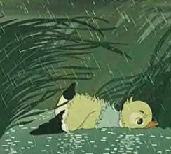
1.
Первый осенний холод, от которого пожелтела трава, привел всех птиц в большую тревогу. Все начали готовиться в далекий путь и все имели такой серьезный, озабоченный вид. Да, нелегко перелететь пространство в несколько тысяч верст...

Slide 9
2.
И только Серая Шейка не могла лететь, у которой было переломлено крыло еще весной, когда подкралась к выводку Лиса и схватила утенка. Старая Утка смело бросилась на врага и отбила утенка; но одно крылышко оказалось сломанным.
- Даже и подумать страшно, как мы покинем здесь Серую Шейку одну, - повторяла утка со слезами. - Все улетят, а она останется одна-одинешенька. Да, совсем одна... Мы улетим на юг, в тепло, а она, бедняжка, здесь будет мерзнуть... Ведь она наша дочь, и как я ее люблю, мою Серую Шейку!
Наступил и роковой день, утиный косяк сбился и стая поднялась вверх.

Slide 10
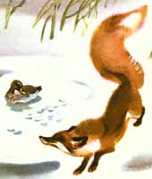
3.
Серая Шейка осталась на реке одна и долго провожала глазами улетевший косяк.
И что же случилось дальше?...

Slide 11
План
1.
2.
3.
Первый осенний холод, от которого пожелтела трава, привел всех птиц в большую тревогу. Все начали готовиться в далекий путь и все имели такой серьезный, озабоченный вид. Да, нелегко перелететь пространство в несколько тысяч верст...
И только Серая Шейка не могла лететь, у которой было переломлено крыло еще весной, когда подкралась к выводку Лиса и схватила утенка. Старая Утка смело бросилась на врага и отбила утенка; но одно крылышко оказалось сломанным.
- Даже и подумать страшно, как мы покинем здесь Серую Шейку одну, - повторяла утка со слезами. - Все улетят, а она останется одна-одинешенька. Да, совсем одна... Мы улетим на юг, в тепло, а она, бедняжка, здесь будет мерзнуть... Ведь она наша дочь, и как я ее люблю, мою Серую Шейку!
Наступил и роковой день, утиный косяк сбился и стая поднялась вверх.
Серая Шейка осталась на реке одна и долго провожала глазами улетевший косяк.
………………………..

Slide 12
физкультминутка
Уточки летали,
Крыльями махали,
Прогнулись над водой,
Качают головой.
Прямо и гордо умеют держаться,
Очень бесшумно на воду садятся.

Slide 13
Первый осенний холод, от которого пожелтела трава, привел всех птиц в большую тревогу. Все начали готовиться в далекий путь и все имели такой серьезный, озабоченный вид. Да, нелегко перелететь пространство в несколько тысяч верст...
И только Серая Шейка не могла лететь, у которой было переломлено крыло еще весной, когда подкралась к выводку Лиса и схватила утенка. Старая Утка смело бросилась на врага и отбила утенка; но одно крылышко оказалось сломанным.
- Даже и подумать страшно, как мы покинем здесь Серую Шейку одну, - повторяла утка со слезами. - Все улетят, а она останется одна-одинешенька. Да, совсем одна... Мы улетим на юг, в тепло, а она, бедняжка, здесь будет мерзнуть... Ведь она наша дочь, и как я ее люблю, мою Серую Шейку!
Наступил и роковой день, утиный косяк сбился и стая поднялась вверх.
Серая Шейка осталась на реке одна и долго провожала глазами улетевший косяк.
………….

Slide 14
правописание
осенний весной
слезами косяк
одна отбила
осталась пожелтевший
тревогу перелететь
роковой сбился

Slide 15
Серая Шейка
Первый осенний холод, от которого пожелтела трава, привел всех птиц в большую тревогу. Все начали готовиться в далекий путь и все имели такой серьезный, озабоченный вид. Да, нелегко перелететь пространство в несколько тысяч верст...
И только Серая Шейка не могла лететь, у которой было переломлено крыло еще весной, когда подкралась к выводку Лиса и схватила утенка. Старая Утка смело бросилась на врага и отбила утенка; но одно крылышко оказалось сломанным.
- Даже и подумать страшно, как мы покинем здесь Серую Шейку одну, - повторяла утка со слезами. - Все улетят, а она останется одна-одинешенька. Да, совсем одна... Мы улетим на юг, в тепло, а она, бедняжка, здесь будет мерзнуть... Ведь она наша дочь, и как я ее люблю, мою Серую Шейку!
Наступил и роковой день, утиный косяк сбился и стая поднялась вверх.
Серая Шейка осталась на реке одна и долго провожала глазами улетевший косяк.
Наступила уже настоящая зима. А бедная Серая Шейка знала только одно, что эта красота - не для нее, и трепетала при одной мысли, что ее полынья вот-вот замерзнет и ей некуда будет деться. Лиса начала приходить каждый день - проведать, не застыла ли полынья. Бедная Серая Шейка со страху ныряла в воду, а Лиса сидела и зло посмеивалась над ней:
- Ничего, ныряй, а я тебя всё равно съем... Выходи лучше сама. По всей вероятности, Лиса и съела бы Серую Шейку, когда полынья замерзла бы совсем, но случилось иначе. Нашу героиню встретил старичок :
- Ах, глупая, глупая!.. Да ведь ты замерзнешь тут или Лиса тебя съест... Да...
Старичок подумал-подумал, покачал головой и решил:
- А мы вот что с тобой сделаем: я тебя внучкам унесу. Вот-то обрадуются...

Slide 16
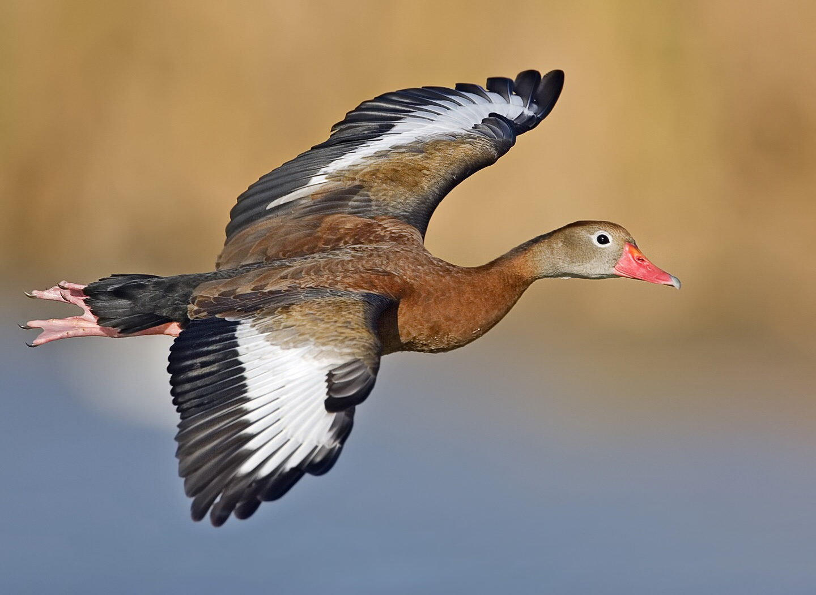
Спасибо за урок!

